Slide 1
Hábitos vs.
Rendimiento académico
¿Qué impacto tienen los hábitos en el resultado de los exámenes?
Autora: Agustina Di Pinto

Slide 2

Agenda
Introducción
Hipótesis y preguntas de interés
Resumen Dataset
Análisis Exploratorio de Datos
Insights

Slide 3
Introducción
A partir del Dataset obtenido en Kaggle se exploran y analizan 1000 registros sintéticos de estudiantes que contienen información sobre sus hábitos durante el cursado de una materia, y el consecuente resultado del exámen final. La información se encuentra asentada en las siguientes columnas:
id del estudiante
edad del estudiante
género del estudiante: femenino, masculino u otro
horas de estudio promedio por día
horas diarias de uso de redes sociales
horas diarias viendo netflix
trabajo part time: sí o no
porcentaje de asistencia a las clases
horas de sueño
calidad de la dieta: pobre, regular, buena
frecuencia semanal de práctica de ejercicio físico
nivel educativo de los progenitores: secundario completo, bachelor, master o desconocido.
calidad de la señal de internet: buena, regular o mala
escala del 1 al 10 de estado de salud mental (1 bajo, 10 alto o bueno)
participación extracurricular: sí o no
calificación en el exámen final

Slide 4

Hipótesis y preguntas de interés
Pregunta principal:
¿Qué impacto tienen los hábitos/estilo de vida en el resultado académico de los estudiantes?
Preguntas secundarias:
¿Cómo se relaciona una vida saludable (buena alimentación, ejercicio, sueño) con el éxito en los estudios?
¿Cómo afecta el tiempo dedicado a las redes sociales y netflix en el resultado académico? ¿Es importante tener buen acceso a internet para tener buenas notas?
¿Cuál es el hábito más determinante para el éxito académico?

Slide 5
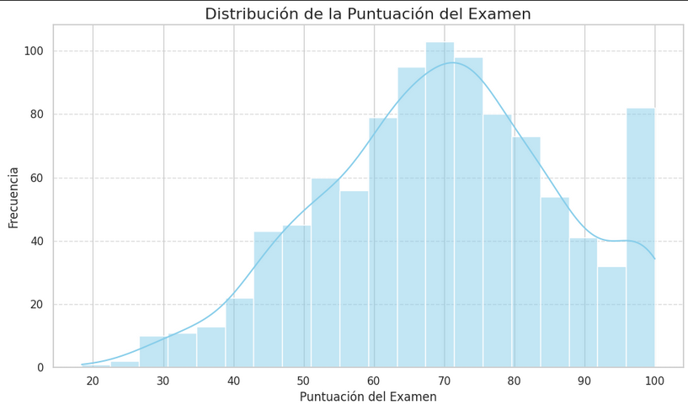
Resumen Dataset
TOTAL ESTUDIANTES
1000
PROMEDIOS
Nota del exámen | 69.60 %
Asistencia | 84.13 %
Horas de estudio al día | 2.31

Slide 6
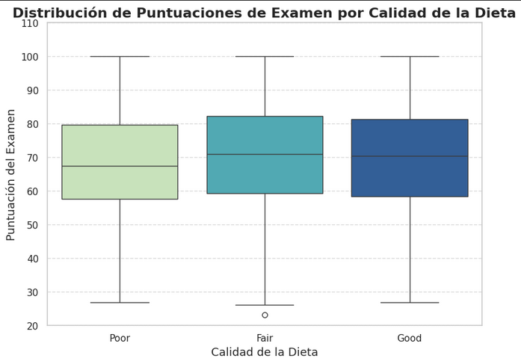
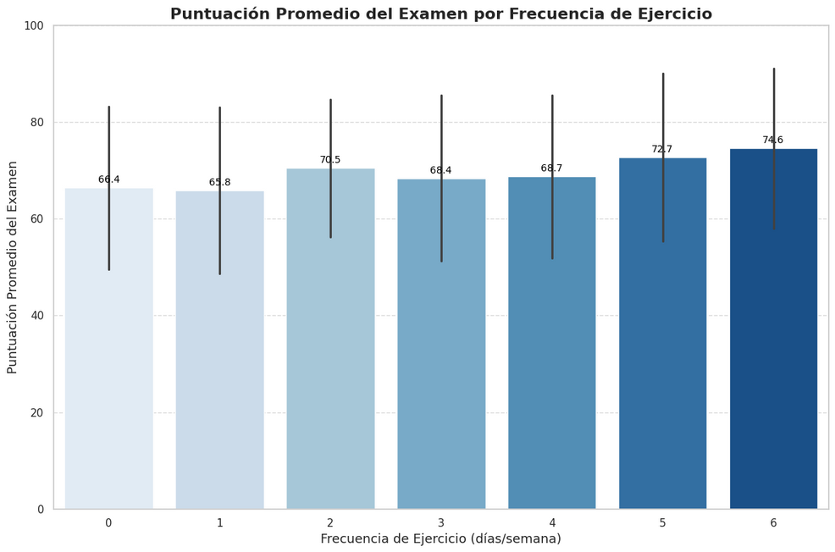
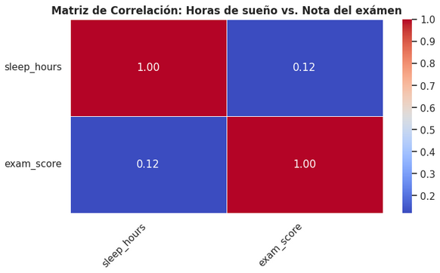
¿Cómo se relaciona una vida saludable con el éxito en los estudios?

Slide 7
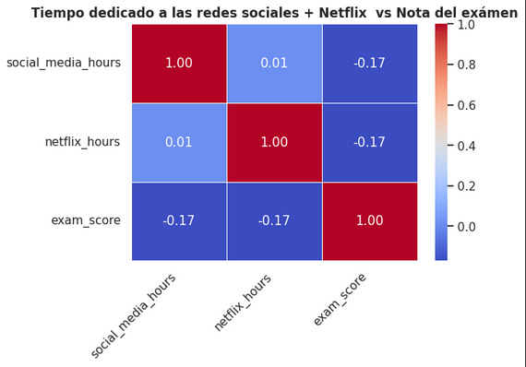
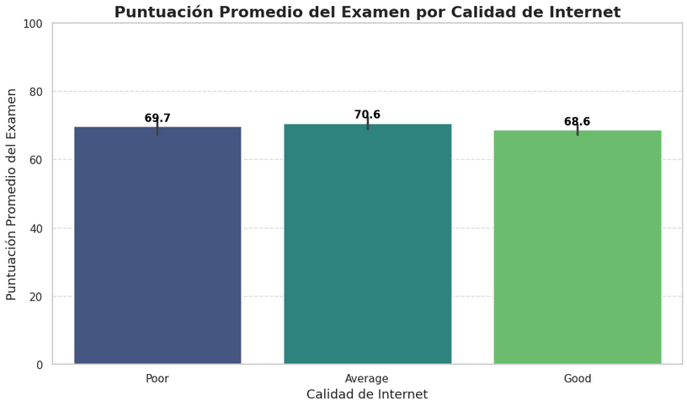
¿Cómo afecta el tiempo dedicado a las redes sociales y netflix en el resultado académico? ¿Es importante tener buen acceso a internet para tener buenas notas?

Slide 8
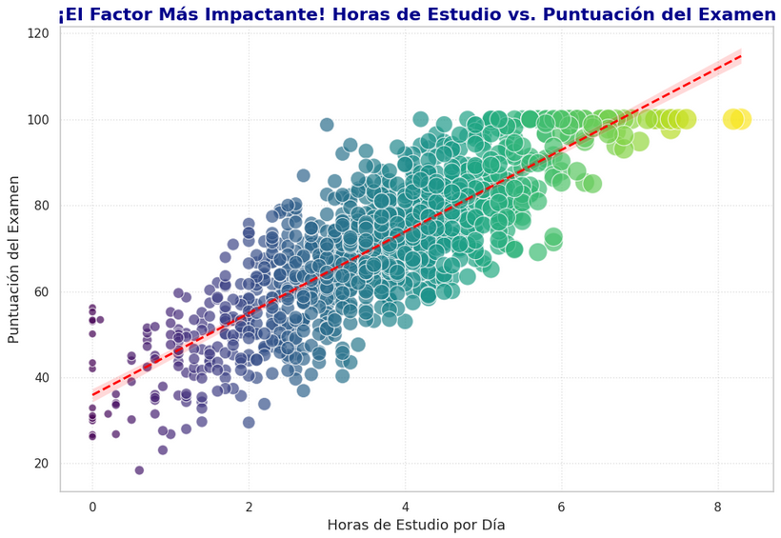
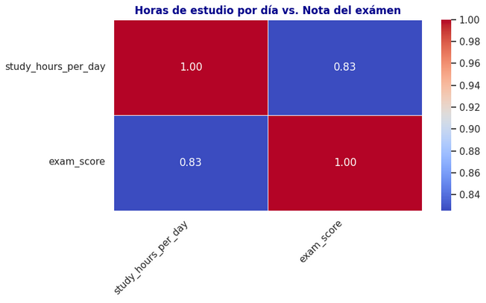
¿Cuál es el hábito más determinante para el éxito académico?

Slide 9
Insights
Pregunta 1:
Se observa que aquellos alumnos que llevan una alimentación buena o justa obtienen levemente mejores resultados que aquellos alumnos que se alimentan a base de una dieta pobre.
La correlación en entre el resultado del exámen y las horas de sueño es escasamente positiva.
Los alumnos que practican ejercicio físico dos o más veces por semana obtienen mejores resultados que los demás. Siendo los que practican 5 o 6 veces por semana los que mejores resultados obtuvieron.
Pregunta 2:
Tanto el tiempo dedicado a las redes sociales como el tiempo usando la plataforma netflix tienen una correlación levemente negativa con la nota de exámen.
En cuanto a la calidad de internet, no hay diferencias considerables en el resultado del exámen entre los alumnos que cuentan con acceso distintas calidades de internet.
Pregunta 3:
Los hábitos de estudio (horas de estudio por día) resultan ser determinantes para el éxito académico (mejores notas) con una correlación positiva de 0.83.

